Slide 1

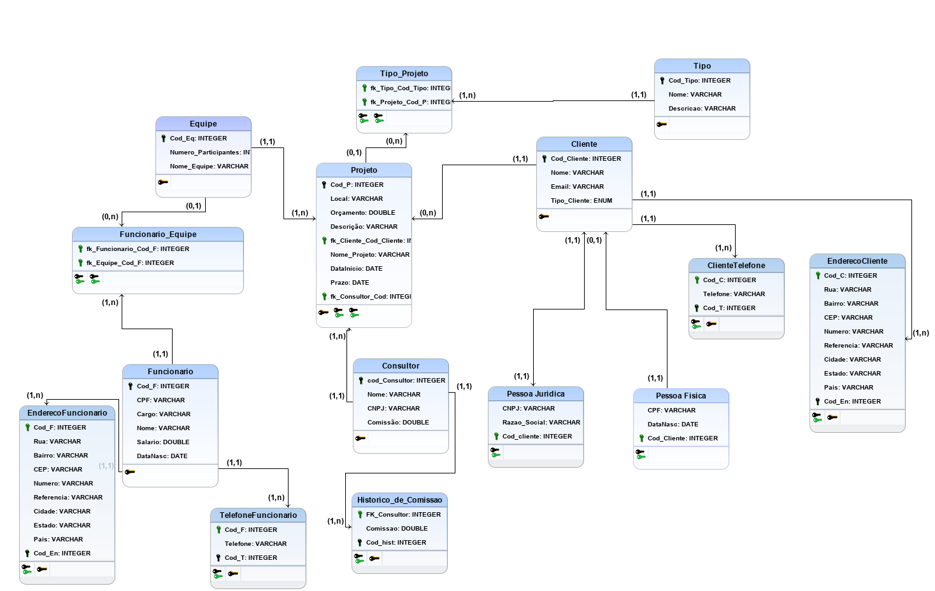
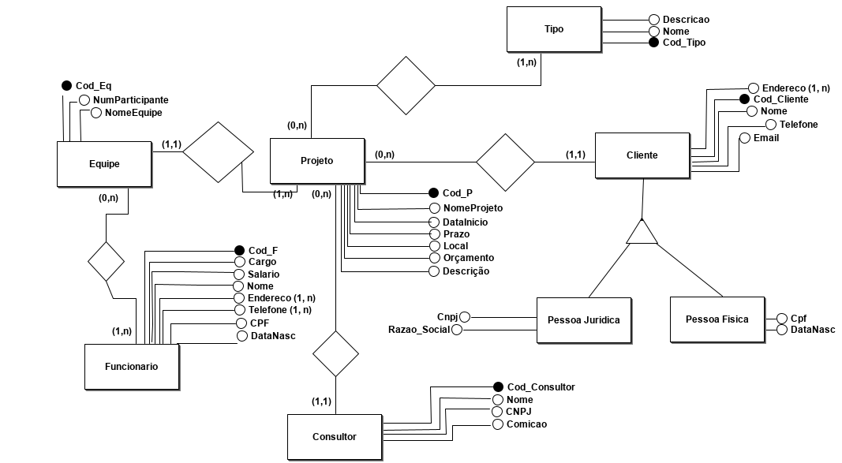






Modelo de Banco de dados Escritório de Engenharia
Douglas Silva Martins¹; Lucas Santos de Almeida²;Michael Nunes Cardoso Macedo³
¹ Universidade Federal de Mato Grosso - Faculdade de Engenharia de Computação, douglassilvamartinsnegocios@Hotmail.com
² Universidade Federal de Mato Grosso - Faculdade de Engenharia de Computação, Engenharia , lu_santos12@Hotmail.com
³ Universidade Federal de Mato Grosso - Faculdade de Engenharia de Computação, nunesmichael51@gmail.com
Trabalho de Banco de Dados
Cuiabá / Mato Grosso / 24 de Junho de 2019
Introdução
Projeto de Banco de Dados apresentado ao curso de Engenharia de Computação da Universidade Federal de Mato Grosso, como requisito avaliativo da disciplina Laboratório de Banco de Dados, sob as orientações do Profª Leonair Neves Sousa.
Buscaremos demonstrar os principais pontos do desenvolvimento de um projeto de banco de dados e quais são as ferramentas utilizadas no decorrer do projeto.
Para podermos modelar um banco de dados antes e necessário entender a regra de negocio da empresa e para isso se faz necessário um consultor que esta indo a empresa e acompanhar a rotina e verificar suas demandas após verificados essas necessidades começa o processo de documentação do banco de dados, o modelo de negocio em questão tratado nesse projeto trata-se de um escritório de engenharia .
Descreveremos os processos utilizado no desenvolvimento do projeto quais suas funções e importância.
DER
O Diagrama Entidade Relacionamento (Diagrama ER ou ainda DER) é a sua representação gráfica e principal ferramenta. Em situações práticas, o diagrama é tido muitas vezes como sinônimo de modelo, uma vez que sem uma forma de visualizar as informações, o modelo pode ficar abstrato demais para auxiliar no desenvolvimento do sistema. Dessa forma, quando se está modelando um domínio, o mais comum é já criar sua representação gráfica, seguindo algumas regras.
Figura 1 - Diagrama Entidade Relacionamento Projeto Escritório de Engenharia
Tabelas
Tabelas são objetos de banco de dados que contêm todos os dados em um banco de dados. Nas tabelas, os dados são organizados de maneira lógica em um formato de linha-e-coluna semelhante ao de uma planilha. Cada linha representa um registro exclusivo e cada coluna representa um campo no registro.
Cada Retângulo no DER e a representação de um tabela e seus atributos porem após o DER e criado o MER que buscara demonstrar mais nitidamente cada tabela e suas relações.
MER
O Modelo Entidade Relacionamento (também chamado Modelo ER, ou simplesmente MER), como o nome sugere, é um modelo conceitual utilizado na Engenharia de Software para descrever os objetos (entidades) envolvidos em um domínio de negócios, com suas características (atributos) e como elas se relacionam entre si (relacionamentos).
Em geral, este modelo representa de forma abstrata a estrutura que possuirá o banco de dados da aplicação. Obviamente, o banco de dados poderá conter várias outras entidades, tais como chaves e tabelas intermediárias, que podem só fazer sentido no contexto de bases de dados relacionais.
Figura 2 Modelo Entidade Relacionamento Projeto Escritório de Engenharia
SQL
O SQL é uma linguagem padrão, especificamente concebida para permitir que as pessoas a criem Bancos de Dados, adicionem novos dados a essas bases, manipulem os dados, e recuperem partes selecionadas dos dados.
Nessa fase o MER estará pronto assim o programador saberá todas tabelas, relações e quais atributos criar, agora os dados MER serão escritos na linguagem SQL para poderem ser executada no SGBD de escolha da empresa.
Triggers
Um trigger é um tipo especial de procedimento armazenado, que é executado sempre que há uma tentativa de modificar os dados de uma tabela que é protegida por ele, algumas triggers desse projeto e sua função.
Op_Cliente: Insere o cliente cadastrado em pessoa física ou jurídica de acordo com seu parâmetro.
TR_Comissao_Consultor: Insere a comissão do consultor na tabela historico_de_consultores.
Atualizacao_projeto: Em caso de alteração no valor do projeto, é atualizado a comissão.
Exclusao_orcamento: Em caso de exclusão do projeto, é removido a comissão.
integrantes_equipe: Atualiza a cada inserção o número de integrantes na equipe de projeto.
Referências bibliográficas
Livro: Introdução a Sistemas de Bancos de Dados - 8 Edição
Promoção
Autores:

